Slide 1


Presentación
Sprint 1
Grupo 1

Slide 2

Explicación del Proyecto
Ofrecer servicios de autogestión a clientes de restaurantes, por lo cual beneficiará tanto a la organización del establecimiento como a la gestión de ventas, ya que reduce costos y tiempos de espera.

Slide 3

Tecnologías Utilizadas
Es un es un servidor independiente de plataforma, software libre, que consiste principalmente en el sistema de gestión de bases de datos MySQL, el servidor web Apache y los intérpretes para lenguajes de script: PHP y Perl.

Slide 4

Tecnología Utilizada
Es un sistema de gestión de bases de datos relacional desarrollado bajo licencia dual GPL/Licencia comercial por Oracle Corporation y está considerada como la base datos open source más popular del mundo, y una de las más populares en general junto a Oracle y Microsoft SQL Server, sobre todo para entornos de desarrollo web.

Slide 5

Tecnología Utilizada
Es un lenguaje de programación de uso general de código del lado del servidor originalmente diseñado para el desarrollo web de contenido dinámico

Slide 6

Tecnología Utilizada
Es un manejador de dependencias que averiguar que librerías deben instalarse y resuelve todas las dependencias indirectas y descarga automáticamente la versión correcta de cada paquete.

Slide 7

Tecnología Utilizada
Es un framework de código abierto para desarrollar aplicaciones y servicios web con PHP 5. Su filosofía es desarrollar código PHP de forma elegante y simple, evitando el "código espagueti"

Slide 8

Tecnología Utilizada
Es un editor de texto y editor de código fuente, está escrito en C++ y Python para los plugins

Slide 9

Tecnología Utilizada
Es una forja (plataforma de desarrollo colaborativo) para alojar proyectos utilizando el sistema de control de versiones Git.

Slide 10

Tecnología Utilizada
Es una herramienta de control de versiones open source basada en un repositorio cuyo funcionamiento se asemeja enormemente al de un sistema de ficheros. Es software libre bajo una licencia de tipo Apache/BSD.

Slide 11

Tecnología Utilizada
Es una herramienta de gestión de proyectos ágiles que se encuentra en la nube y se centra muestra y cálculos de la gestión de la pila de producto, y métricas como la velocidad.

Slide 12
Metodología de Desarrollo
Scrum es el nombre con el que se denomina a los marcos de desarrollo ágiles caracterizados por:
Adoptar una estrategia de desarrollo incremental, en lugar de la planificación y ejecución completa del producto.
Basar la calidad del resultado más en el conocimiento tácito de las personas en equipos auto organizados, que en la calidad de los procesos empleados.
Solapamiento de las diferentes fases del desarrollo, en lugar de realizar una tras otra en un ciclo secuencial o en cascada.

Slide 13
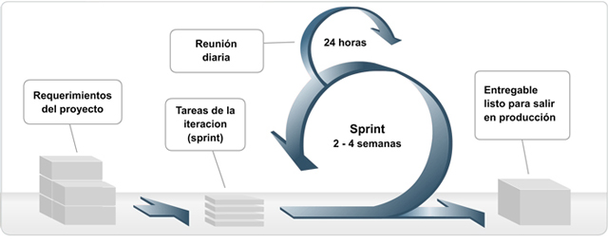
Metodología de Desarrollo

Slide 14
Distribución de Roles
Desarrolladores Front-end
Aguirre Iván Leonardo García
(SM)

Slide 15
Distribución de Roles
Desarrolladores Back-end
Giménez Martín Cabado Leonel
Leguizamón Gonzalo

Slide 16
Distribución de Roles
Desarrollador Leguizamón Gonzalo
BD
Tester Navarro Gabriel
Analista Armanno Matías
Funcional

Slide 17
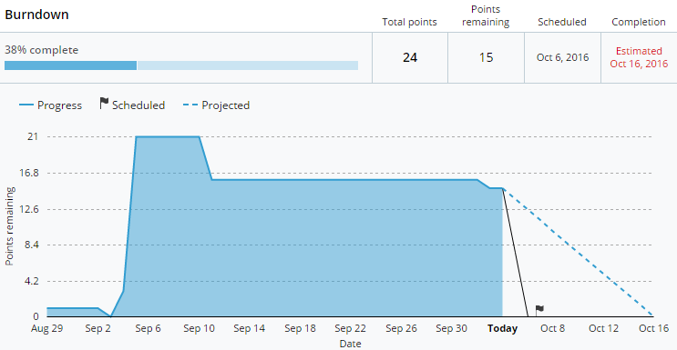
Distribución de Tareas

Slide 18
Documentación del proyecto
La estructura del mismo está basada en las directrices referidas en el estándar IEEE 830-1998 RecommendedPracticefor Software RequirementsSpecifications, y se encuentra finalizado con las muestras de las tareas correspondientes al primer sprint

Slide 19
¡Muchas Gracias!
A continuación se muestran partes de la aplicación con las tareas propuestas para este sprint en funcionamiento…

